Slide 1

Willkommen zu meiner Buchvorstellung

Slide 2

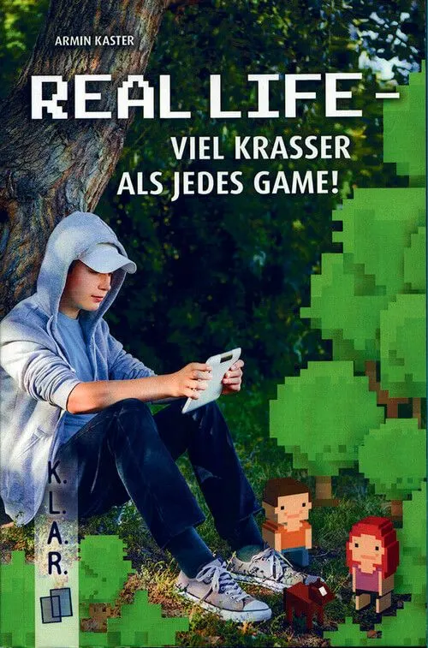
REAL LIFE – VIEL KRASSER ALS JEDES GAME
104 Seiten
25 Kapitel
Action
Armin Kaster
Erscheinungsjahr 2018
Gehört zur Kategorie Jugendbücher

Slide 3
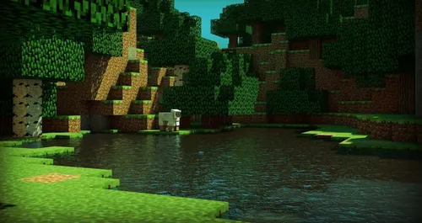
Worum geht es in dem Buch?
Ben, Nino, Jule und Leander sind gute Freunde.
Sie sind Handyjunkies und große Minecraft-Fans.
Die vier fahren auf Klassenfahrt in die Eifel.
Dort gibt es keinen Netzempfang.
Sie müssen lernen, ohne Handy und Internet auszukommen.
Im Wald verirren sie sich.
Dabei nutzen sie Überlebensstrategien aus Minecraft.
Sie haben mit Hunger und Durst zu kämpfen.
Außerdem kommt es zu einem Unfall.
Die Freunde erkennen, dass das echte Leben viel schwieriger und gefährlicher ist als ein Computerspiel.
Sie machen wichtige Erfahrungen und lernen, besser mit Herausforderungen umzugehen.

Slide 4

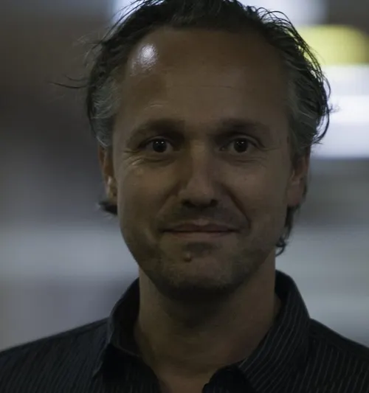
Armin Kaster
Armin Kaster wurde am 7. Juli 1969 in Wuppertal geboren.
Schon als Kind las er Weltliteratur und wollte Schriftsteller werden.
Er beschäftigte sich zunächst mit Groß- und Außenhandel und Wirtschaftswissenschaft.
Später wechselte er zur Pädagogik und anschließend zur Kunst.
Heute arbeitet er als freier Autor und Künstler.
Er lebt mit seiner Familie in Düsseldorf.
Seit vielen Jahren führt er literarisch-künstlerische Projekte mit Kindern und Jugendlichen im In- und Ausland durch.
Besonders interessieren ihn die originellen Lebenswelten junger Menschen.
Diese Eindrücke verarbeitet er gerne in Geschichten.

Slide 5

Haupt- und Nebenfiguren
Hauptfiguren:
Ben
Nino
Jule
Leander
Nebenfiguren:
Stefan
Peter

Slide 6

Einer der spannensten Stelle
Vorlesung der Seiten 44-47

Slide 7

Warum ich diese Stelle gewählt habe
Sehr spannend
Angsteinflößend
Mitreißend

Slide 8

Fazit
Das Buch zeigt, dass das echte Leben schwieriger und spannender als ein Computerspiel sein kann.
Freundschaft und Zusammenhalt sind sehr wichtig.
Ben, Nino, Jule und Leander lernen, Herausforderungen gemeinsam zu meistern.
Das Buch verdeutlicht, dass Handy und Internet nicht das Wichtigste sind.
Die Geschichte vermittelt wichtige Erfahrungen und Werte.
Das Buch ist spannend und lehrreich.
Es eignet sich besonders für Jugendliche, die Computerspiele und Abenteuer mögen.

Slide 9
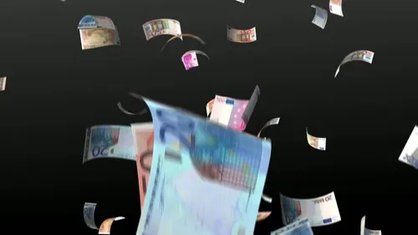
Preis und Ausstellung
Gibt es bei Thalia oder anderen bekannten Bücherläden
Ebenfalls online erhältlich
Preis: 6,99 €
4,5 Sterne

Slide 10

ENDE
Dankeschön für das Zuhören!
www.chatgpt.com
www.wikipedia.com

